Slide 1
Долгосрочный социальный проект программы «Основной ресурс» Специализированный фонд управления целевыми капиталами приоритетных социальных направлений «Наш Норильск»
Муниципальное бюджетное учреждение дополнительного образования «Норильская детская художественная школа имени Николая Павловича Лоя»
АРТ подготовка

Slide 2
АРТ подготовка
Создание образовательного центра для преподавателей художественных дисциплин на базе Норильской детской художественной школы. Обучение педагогического персонала школы и художественных отделений школ искусств региона, распространение инновационного педагогического опыта в области изобразительного искусства и дизайна в регионе.
Срок реализации проекта
01.07.2021г. - 01.12.2023г.

Slide 3
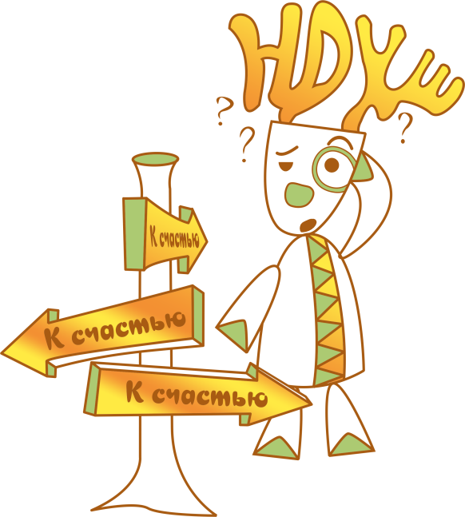
Цель проекта:
Формирование новых профессиональных компетенций преподавателей-художников через создание единой информационно-образовательной среды в области изобразительного искусства, повышение профессиональной компетенции, распространение передового опыта обучения в области изобразительного искусства в рамках регионального образовательного ресурсного центра.

Slide 4
Задачи проекта:
создание на базе школы регионального образовательного центра для художественно-педагогического сообщества региона;
проведение обучающих мастер-классов, семинаров, курсов повышения квалификации, стажировок для преподавателей художественных отделений школ искусств и отделения ДПИ Норильского колледжа искусств, а также учителей ИЗО региона;
создание и реализация новых образовательных практик для преподавателей художественных отделений школ искусств и отделения ДПИ Норильского колледжа искусств, а также учителей ИЗО региона;
тиражирование инновационного опыта преподавания художественных дисциплин через проведение семинаров, мастер-классов и других художественных практик профессиональному сообществу региона и страны в целом;
издание методических, консультативных материалов, включая медиапрезентации.

Slide 5
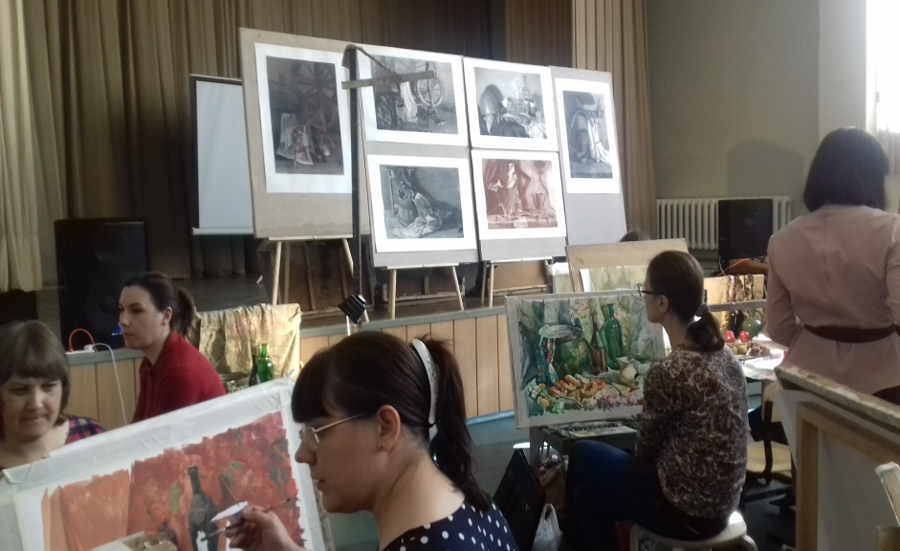
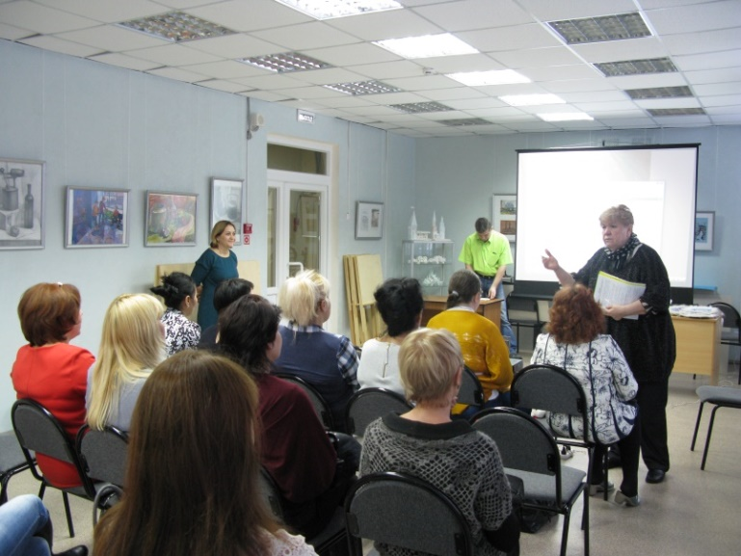
Целевая аудитория проекта:
Преподаватели художественной школы и художественных отделений школ искусств региона;
Учителя ИЗО образовательных школ;
Студенты отделения ДПИ Норильского колледжа искусств, планирующие работу в качестве преподавателя;
Творческие и активные горожане.

Slide 6
Ожидаемые результаты проекта:
Повышение профессиональных компетенций преподавателей.
Создание новых инновационных образовательных практик по изобразительному искусству.
Возможность установления новых партнерских отношений социальных контактов.
Возможность позитивной самоидентификации, осознание важности роли культуры в жизни социума.
Возможность социальной коммуникации по интересам, влияющей на саморазвитие.
Удовлетворение своих коммуникационных потребностей в вопросах взаимодействия с целевой аудиторией.
Опыт взаимодействия с другими коллективами.
Опыт социального взаимодействия в творческо-педагогической среде.
Тиражирование проекта.

Slide 7
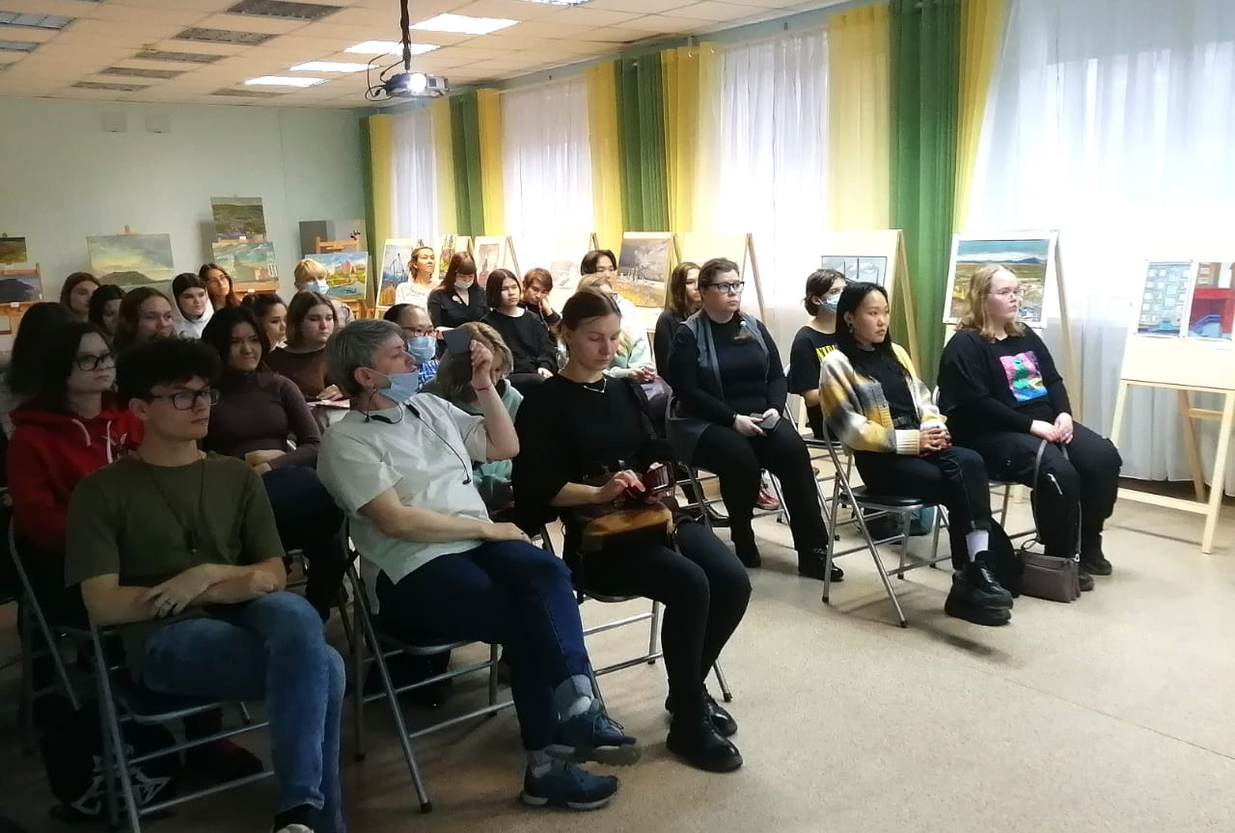

Slide 8
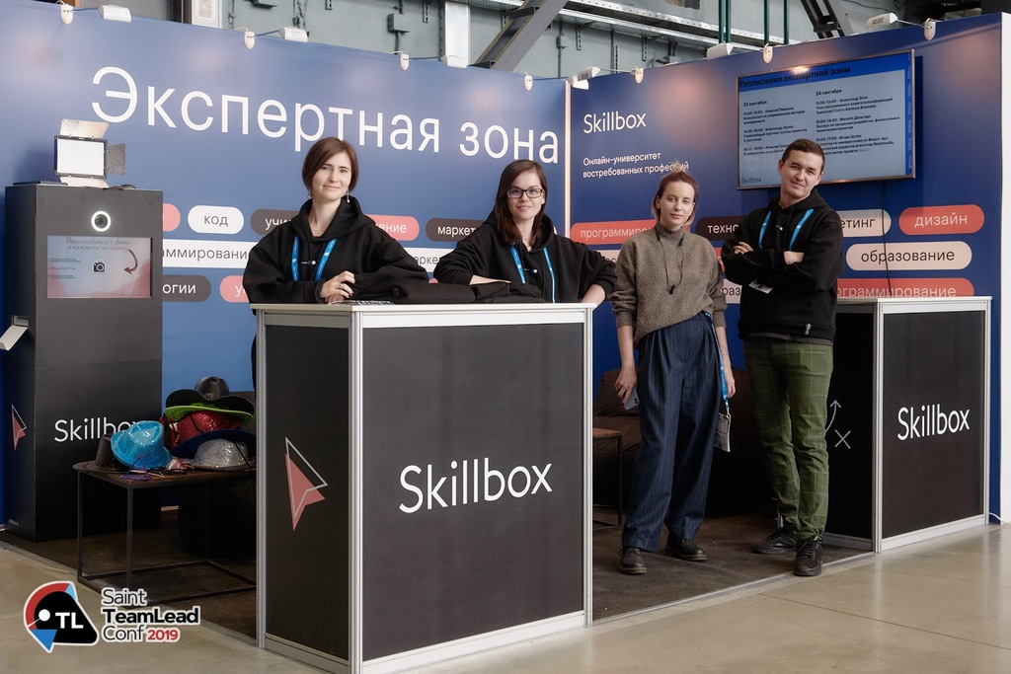
Онлайн-университет Skillbox «Графический дизайнер с нуля до PRO» Запланировано модулей 37. Матси Юлия Валерьевна с октября 2921года по март 2022года

Slide 9
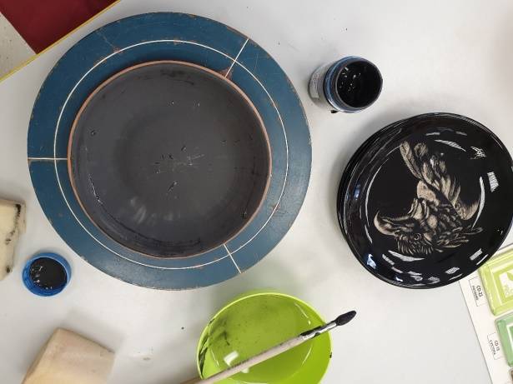
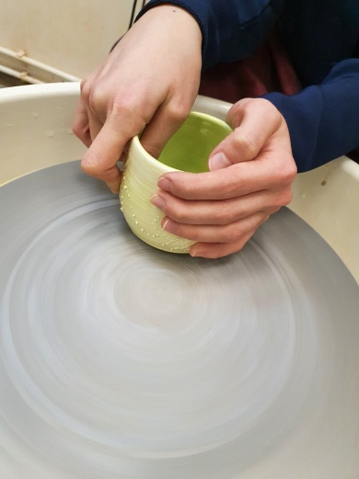
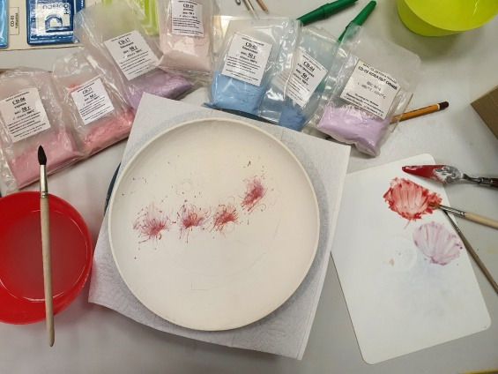
Курсы повышения квалификации «Академия керамики» г.Санкт-Петербург преподаватель Карпович Любовь Ивановна 2.01-14.01.2022г.

Slide 10
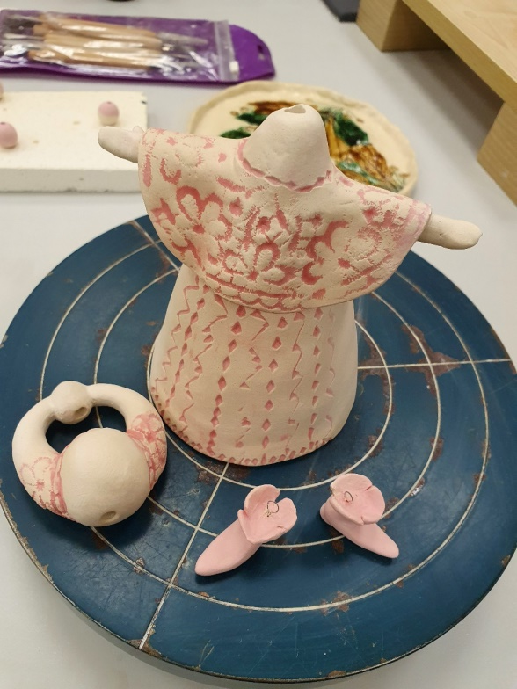
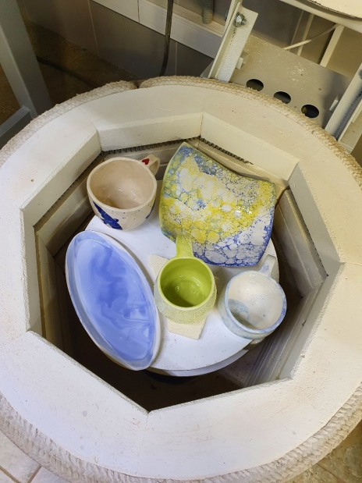
Курсы повышения квалификации «Академия керамики» г.Санкт-Петербург Карпович Любовь Ивановна

Slide 11
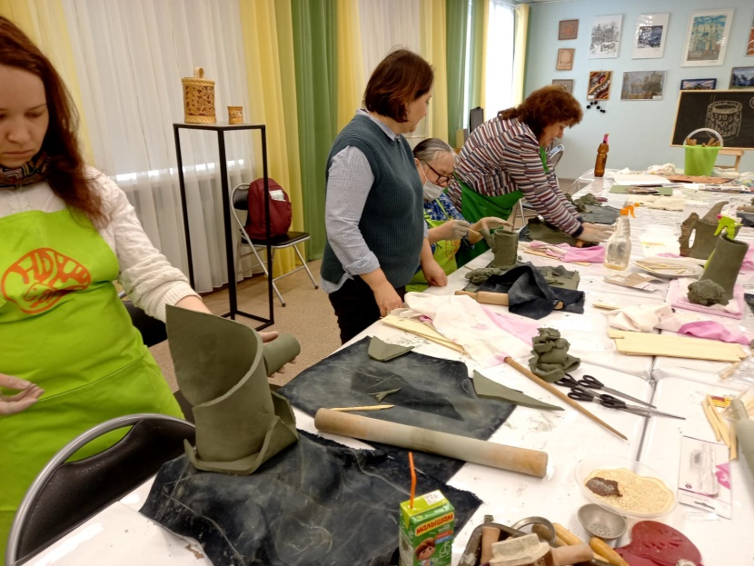
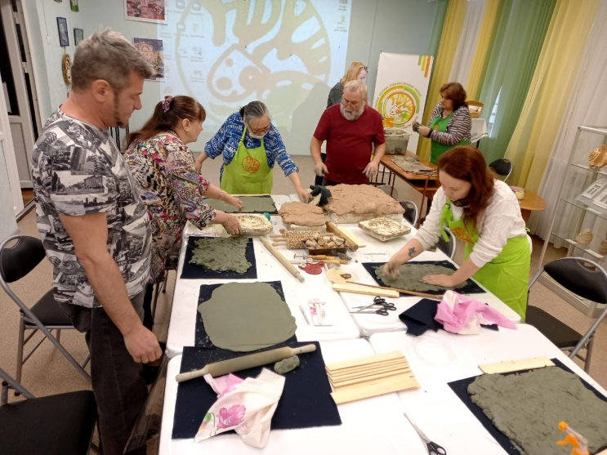
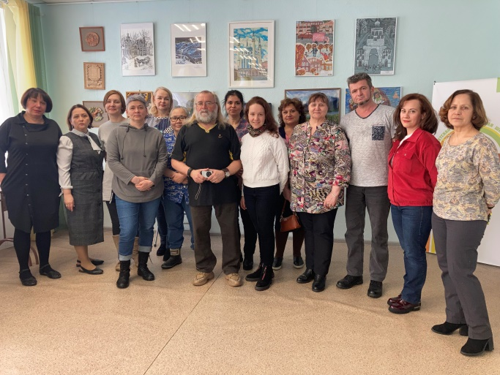
Курсы повышения квалификации для преподавателей региона . «Сибирский государственный институи искусств имени Дмитрия Хворостовского» Преподаватель Мигас А.Я.

Slide 12
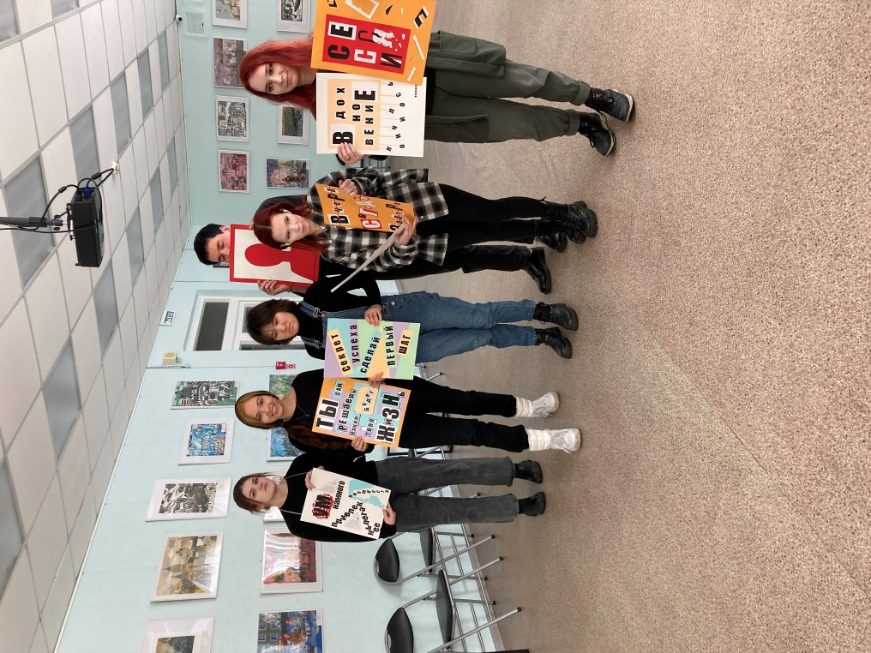
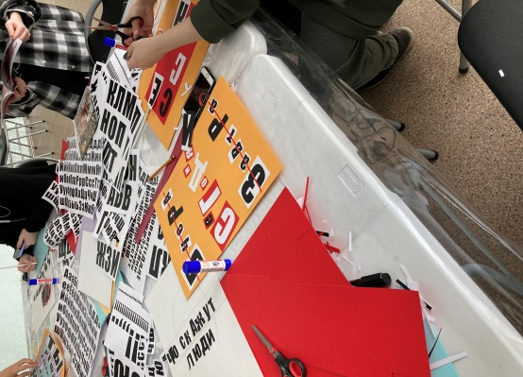
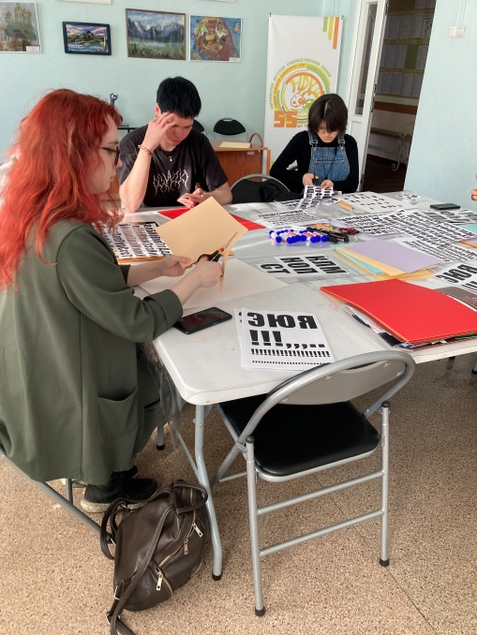
Мастер-класс Ю.В.Матси для студентов 3 курса Норильского колледжа искусств

Slide 13
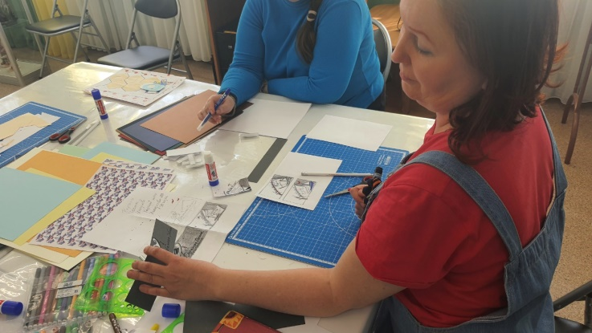
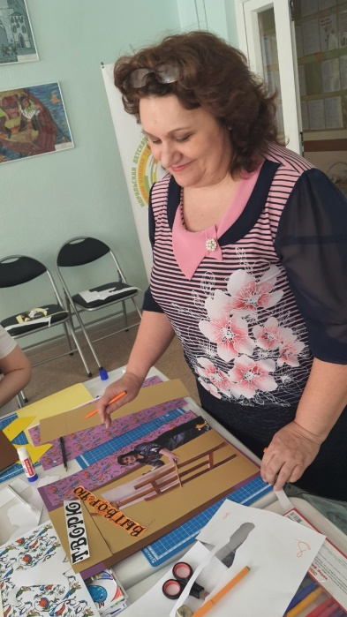
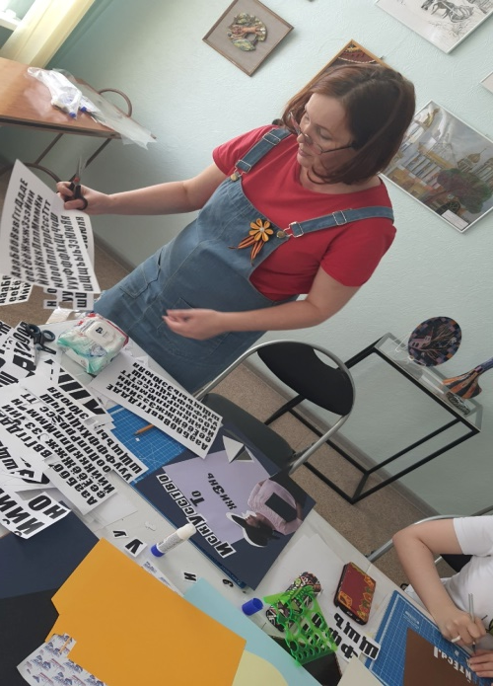
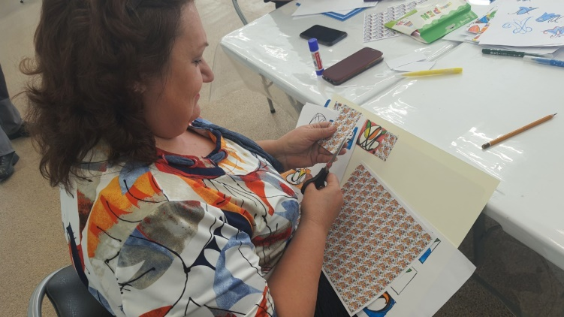
Мастер классы Ю. В.Матси для преподавателей «Норильской детской художественной школы имени Н.П.Лоя».

Slide 14
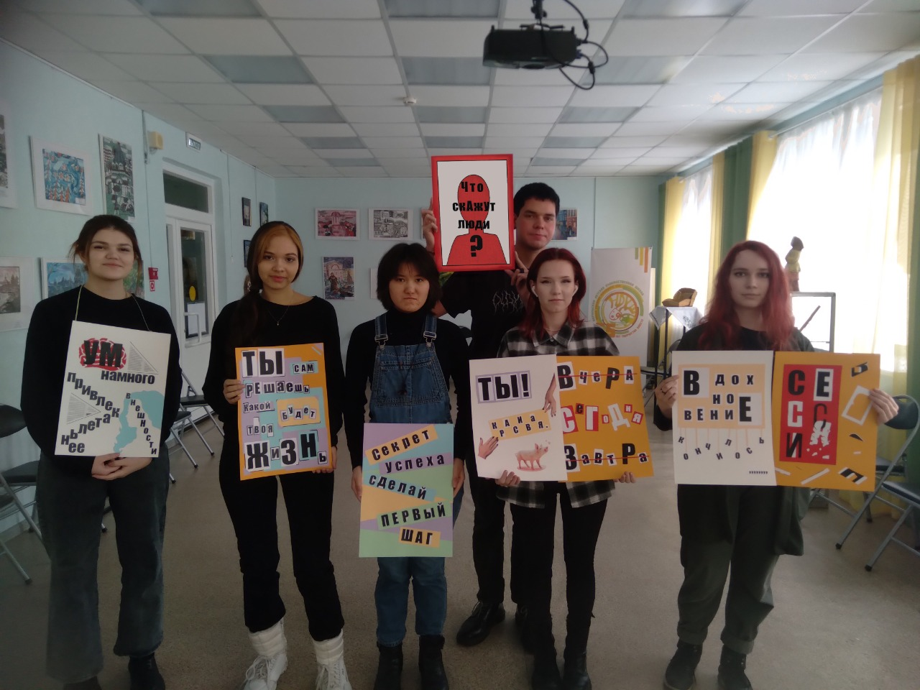
Выставка по итогам первого года работы по проекту

Slide 15
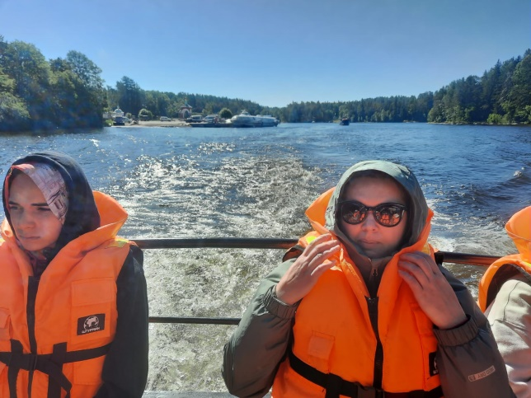
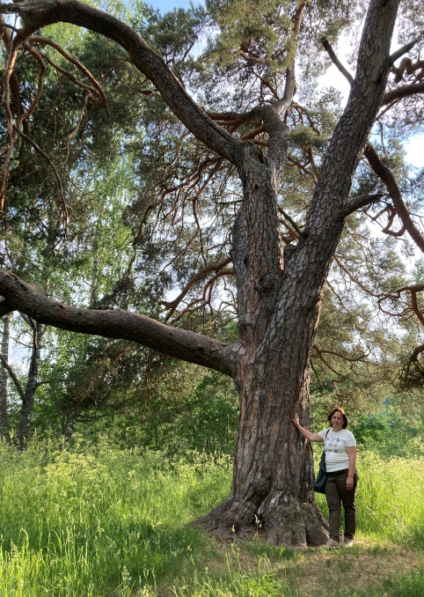
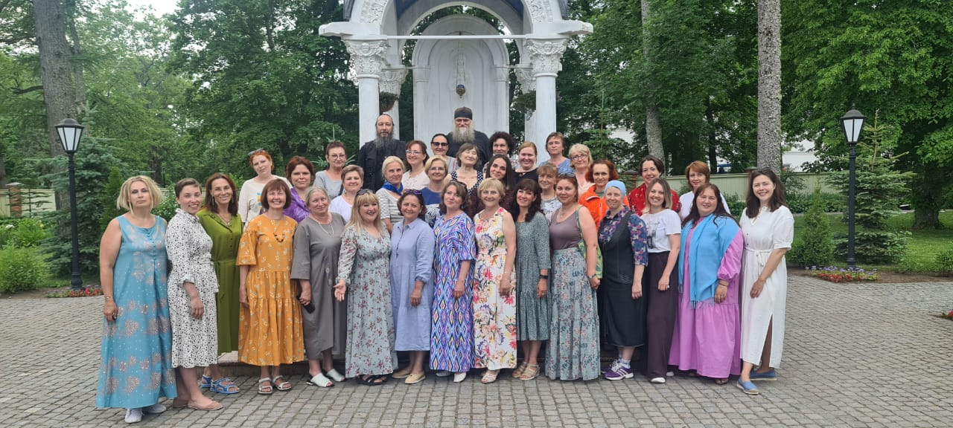
Пленэр на ос. Валаам

Slide 16
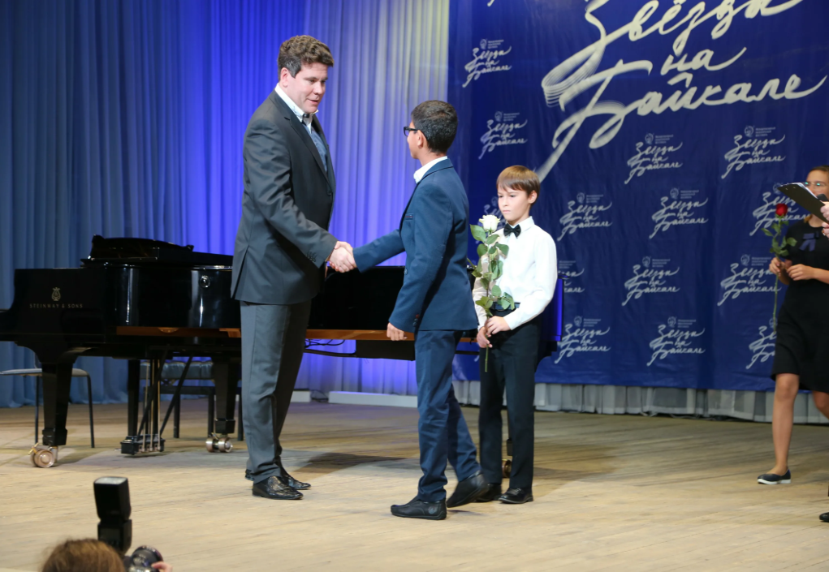
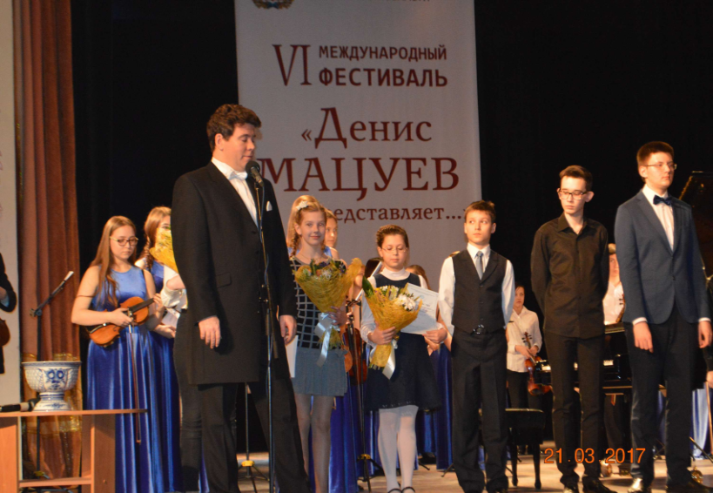
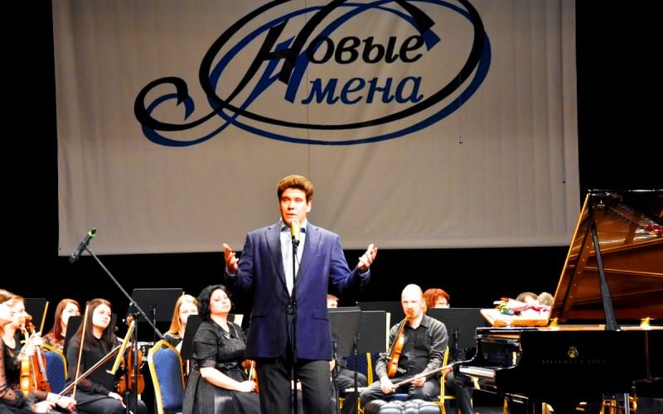
Фонд «Новые имена» г.Суздаль

Slide 17
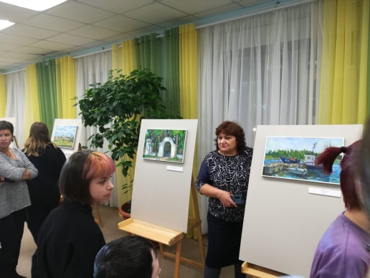
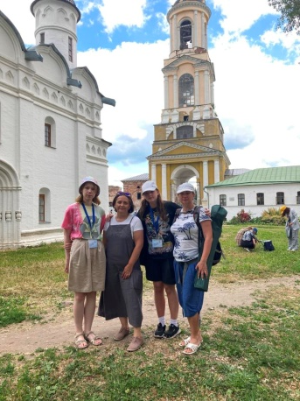
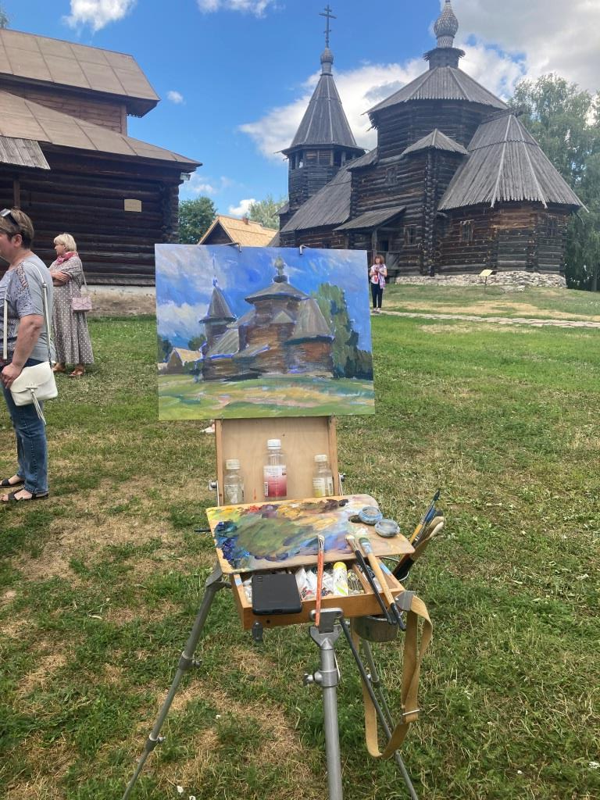
Выставка по итогам летнего обучения

Slide 18
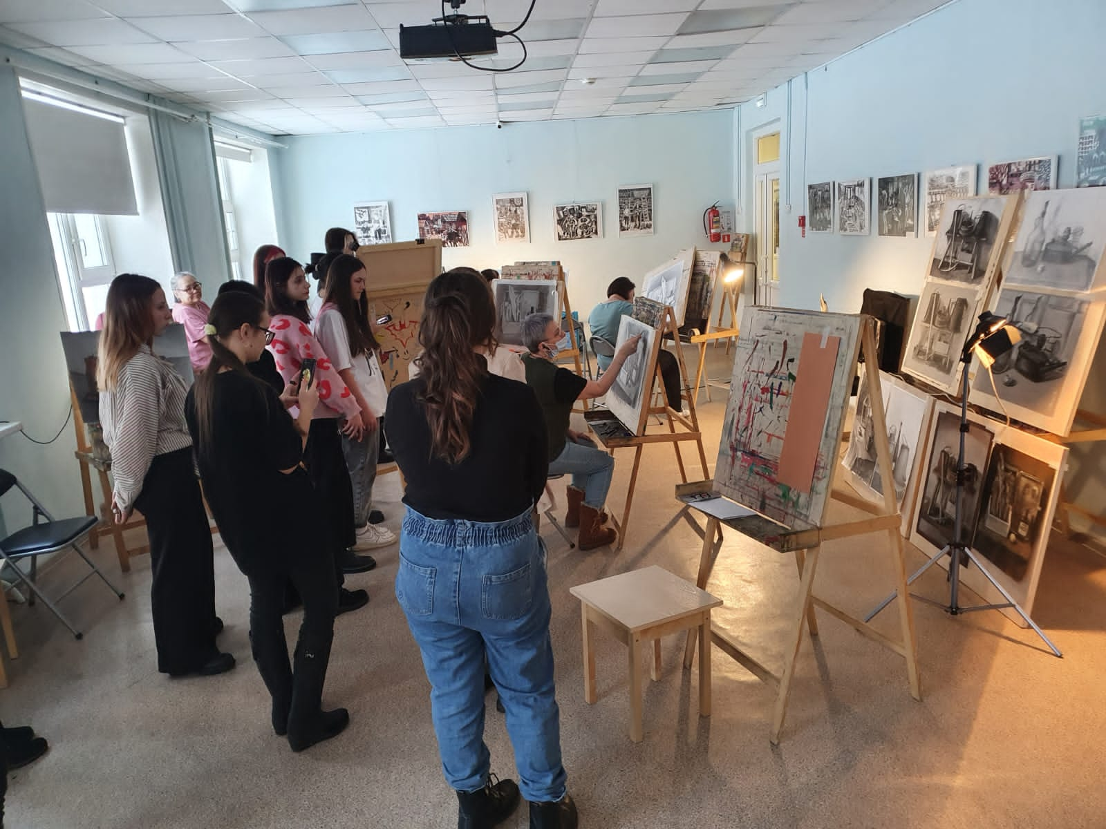
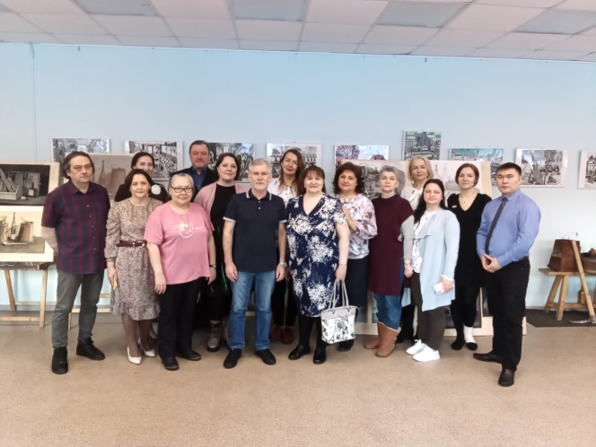
Курсы повышения квалификации по направлению «Рисунок» «Сибирский государственный институи искусств имени Дмитрия Хворостовского» Преподаватель В.И.Рогачев

Slide 19
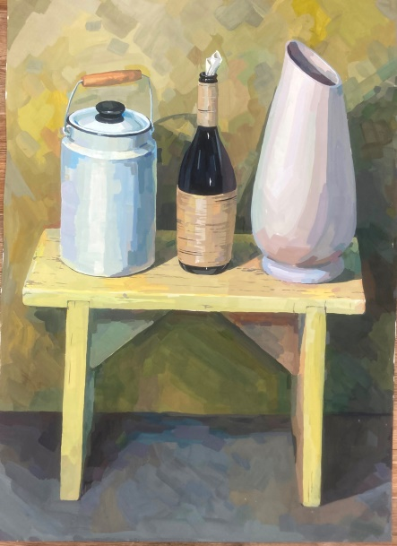
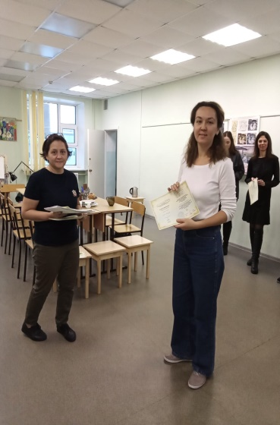
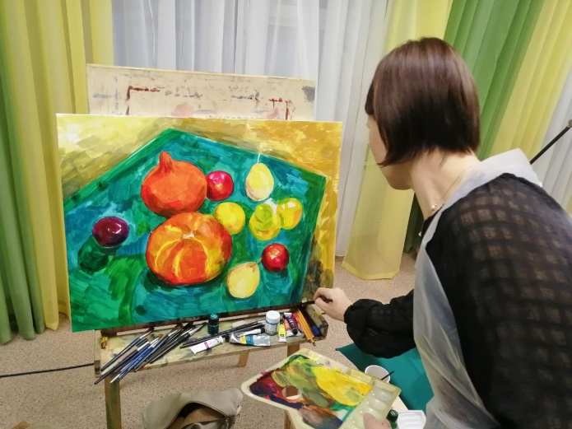
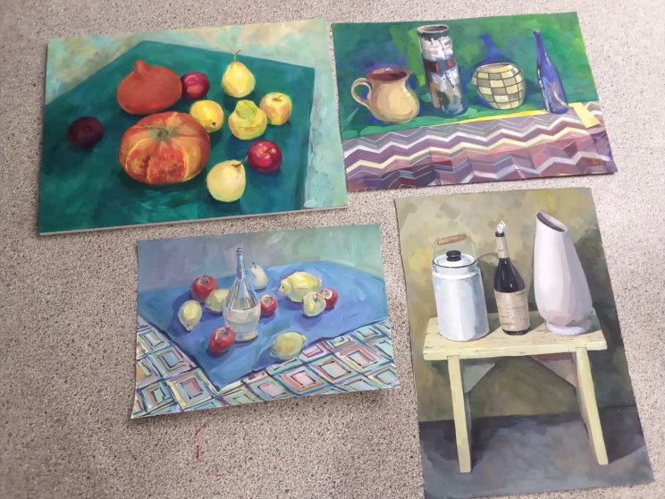
Курсы повышения квалификации по направлению «Живопись» «Сибирский государственный институи искусств имени Дмитрия Хворостовского» Преподаватель В.И.Рогачев

Slide 20
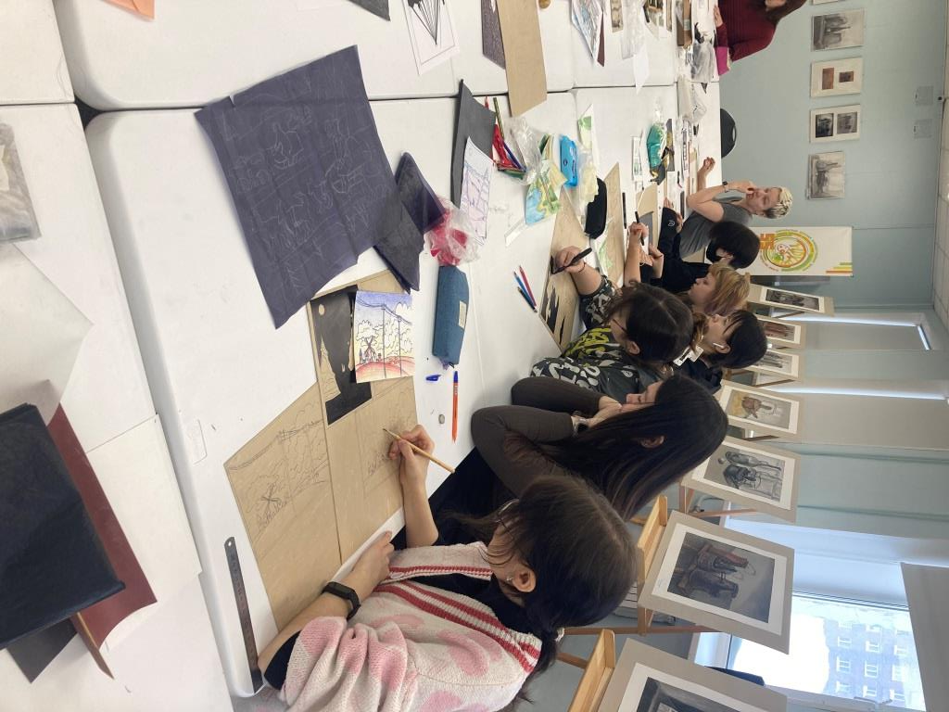
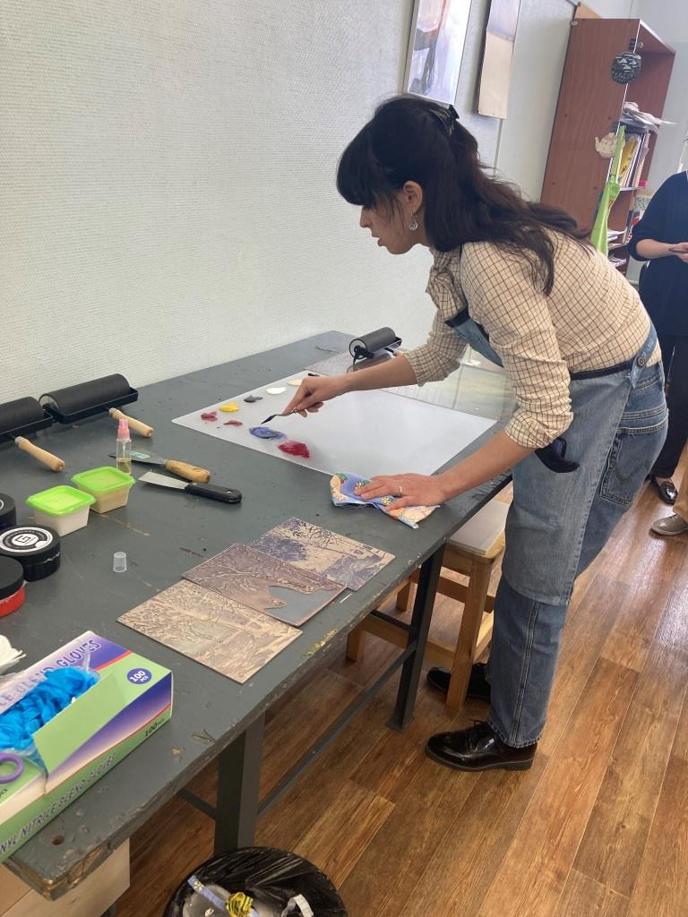
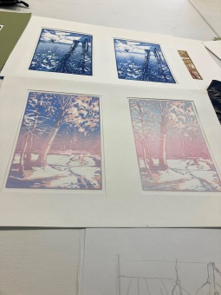
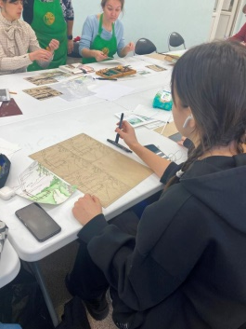
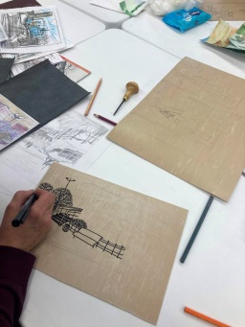
Мастер- классы «Цветная линогравюра» преп. Е. Калабухова г.Калинград

Slide 21
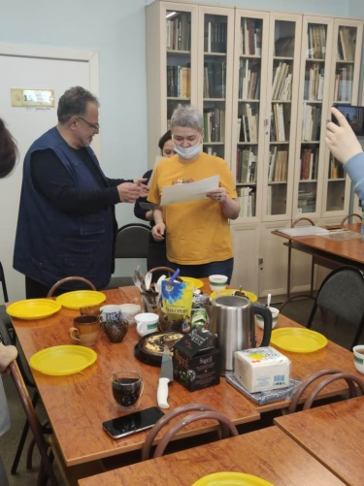
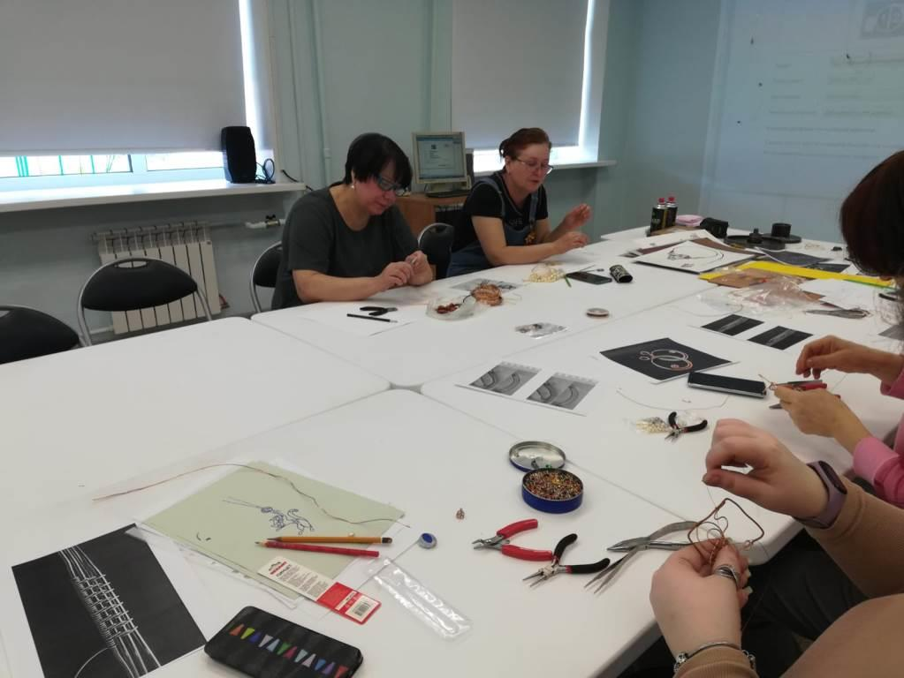
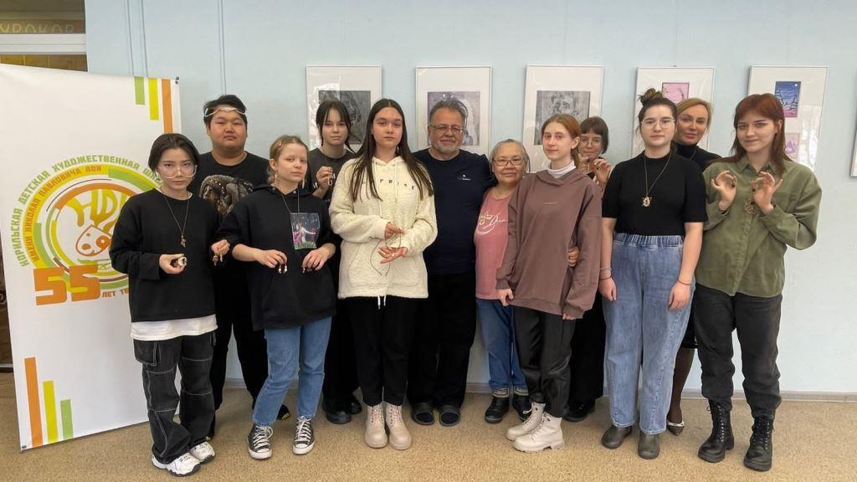
Курсы повышения квалификации по ДПИ

Slide 22
Курсы повышения квалификации для учителей ИЗО
«Изобразительное искусство как творческая составляющая развития обучающихся в системе образования в условиях реализации ФГОС третьего поколения» 72 часа – обучение прошли 35 учителей школ города.
«Проектный менеджмент в креативных и культурных индустриях. Методика и практика проектирования инновационных продуктов», 72 часа – 10 человек.

